Slide 1
Université Paris 13
Cours 1F
Traitement Numérique du Signal
Master 1
Exemple de filtres analogiques
Principe d’invariance et réponse impulsionnelle
Propriétés du produit de convolution
Transformée de Laplace
Filtres et Fonction de transfert
Critère de stabilité, pôle, zéro
Filtre à phase linéaire
Schéma général

Slide 2
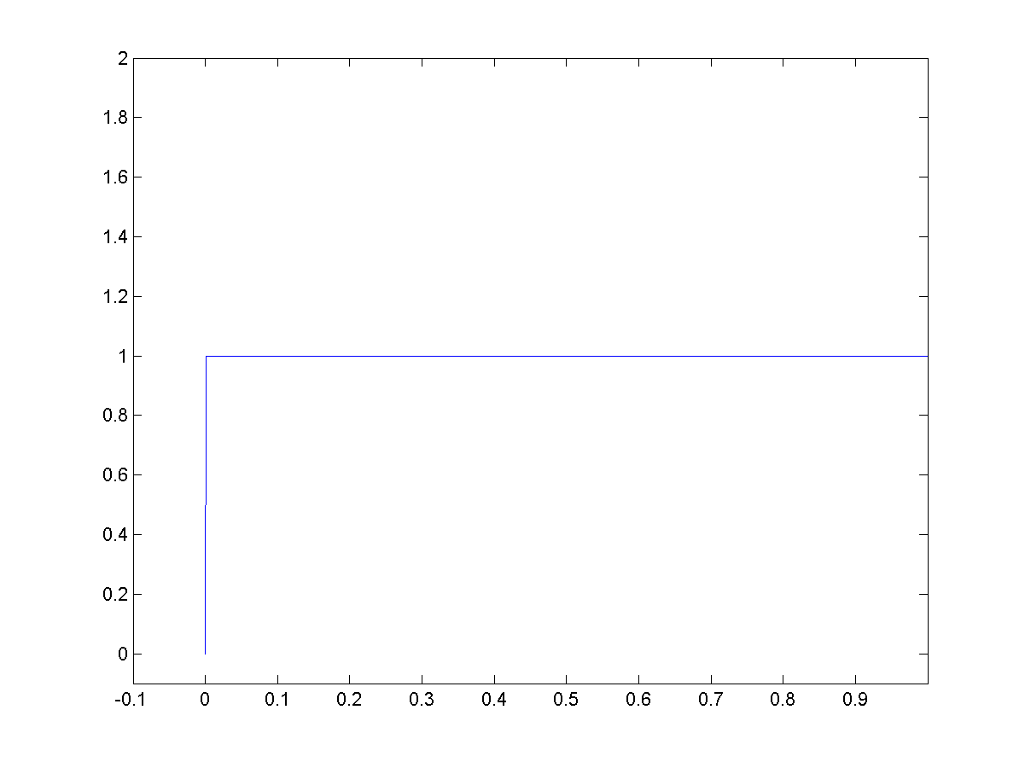
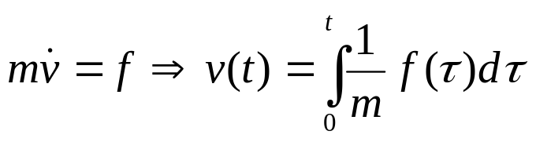
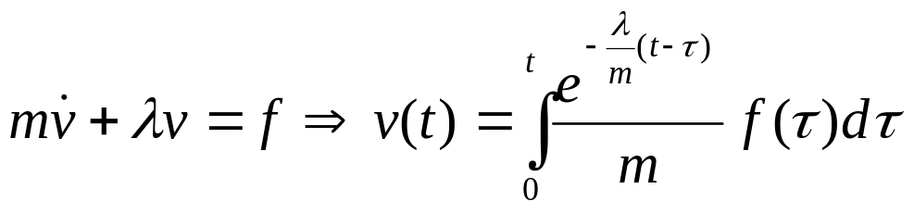
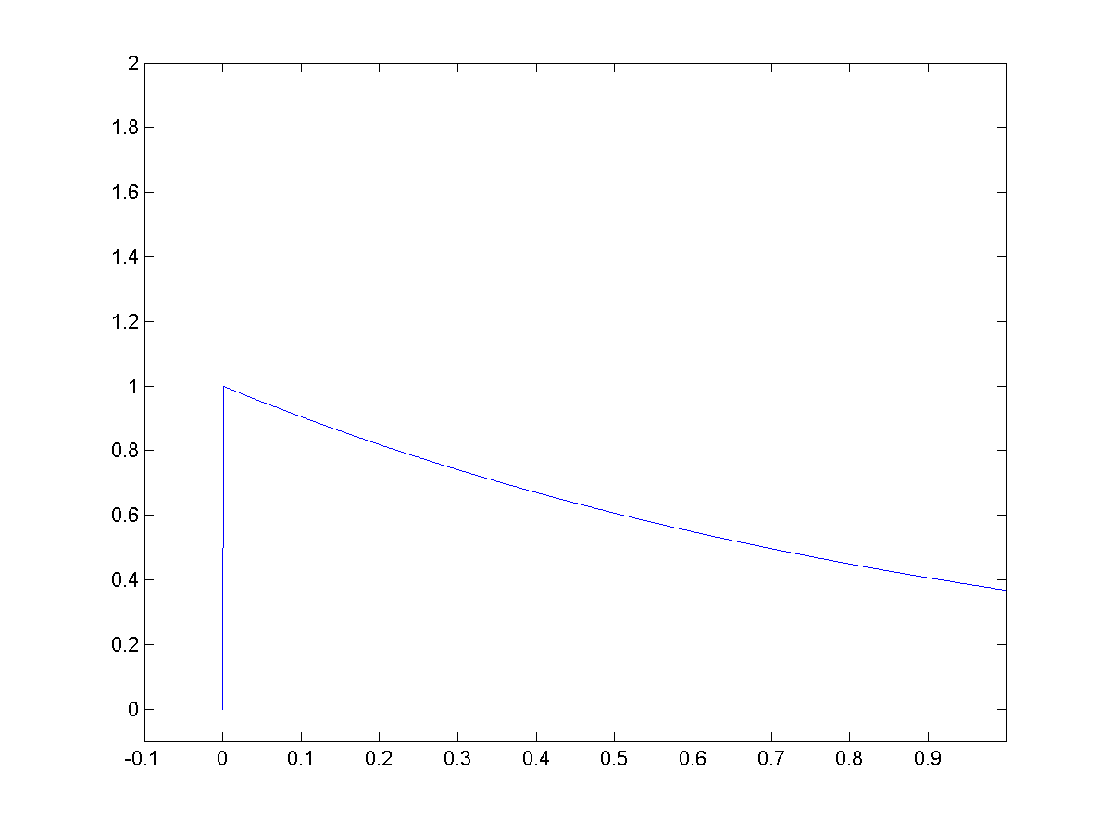
1/ Exemple de filtre analogique
inertie
inertie + frottement fluide

Slide 3
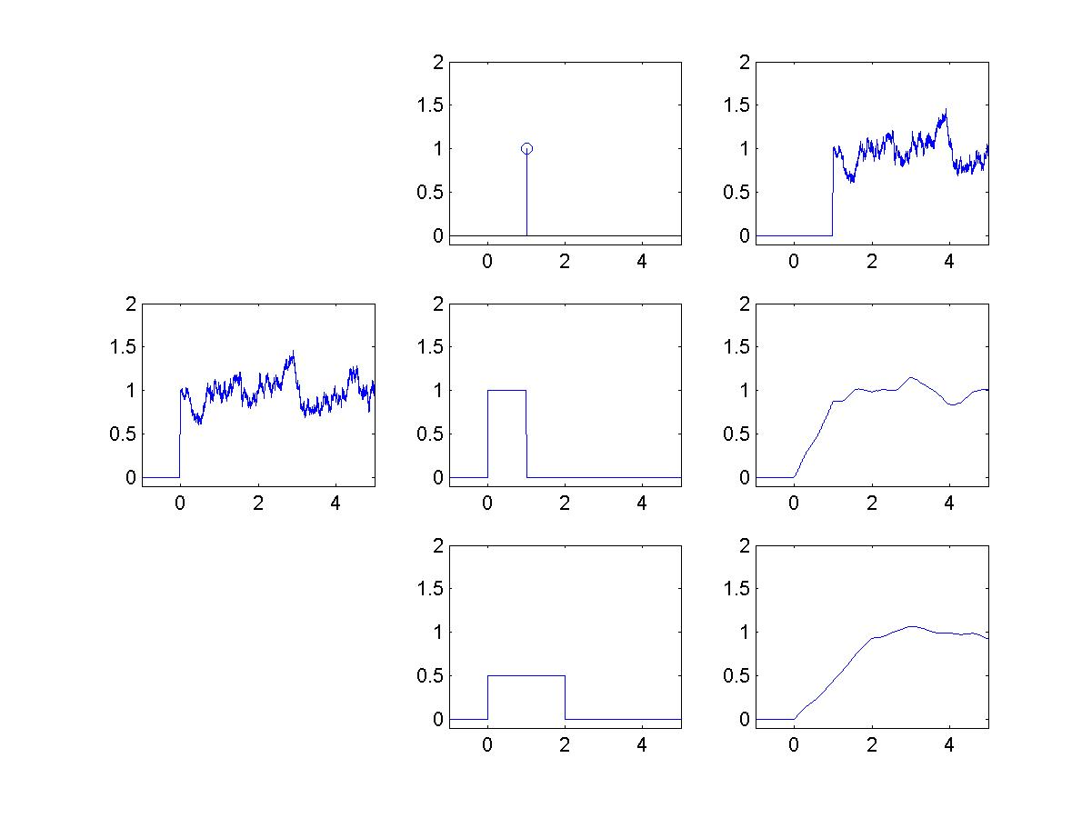
Exemple de filtrages
Réponse
impulsionnelle
Entrée
Sorties
t
t
t

Slide 4

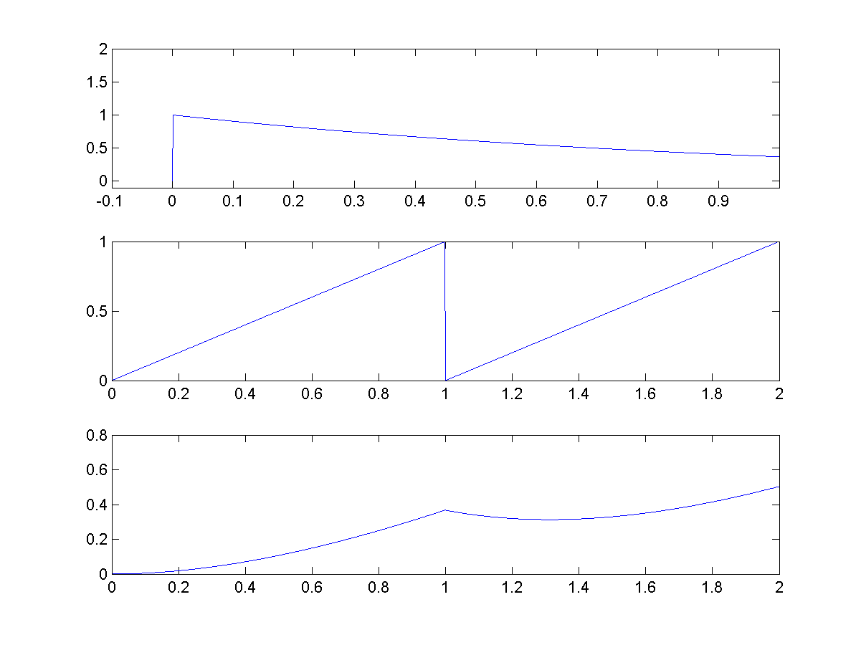
Fonctionnement du produit de convolution
h(t)
f(t)
v(t)

Slide 5
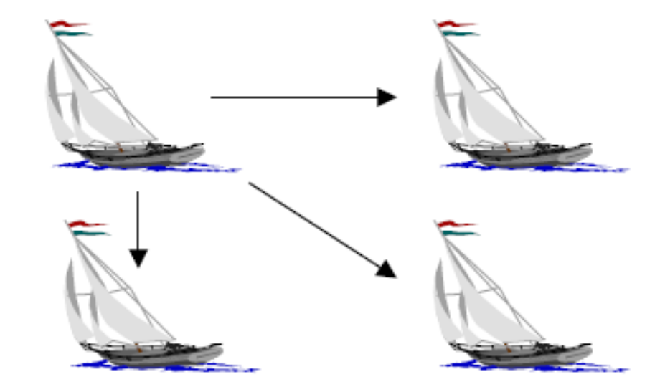
2/ Propriétés d’invariance pour un système physique
Invariance par translation spatiale
Invariance dans le temps

Slide 6
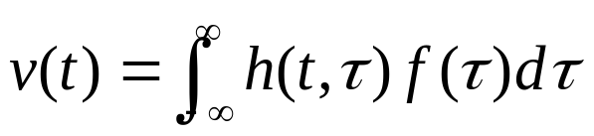
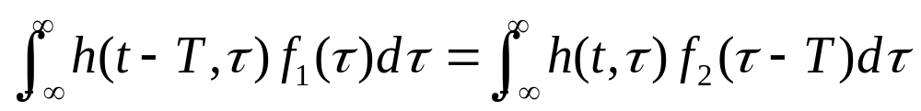
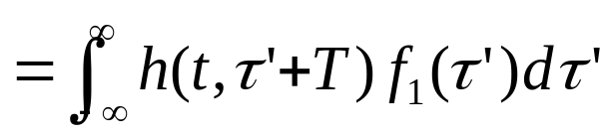
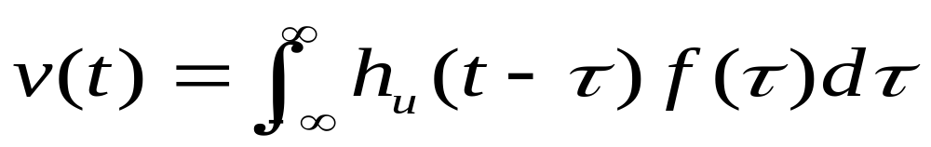
Fonction de Green//Réponse impulsionnelle
En général on a
Principe d’invariance dans le temps :
Alors
(Impulse response, Filter Kernel)
D’où
Entrée
sortie
Réponse impulsionnelle

Slide 7
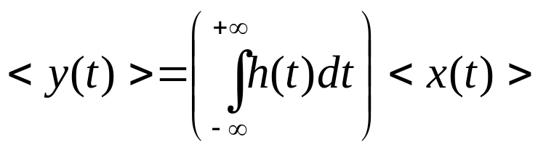
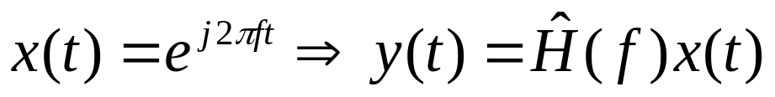
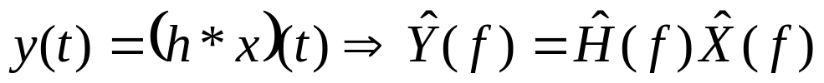
3/ Propriétés du produit de convolution
Propriétés des filtres temps invariant
Conservation de la moyenne
Conservation de la périodicité
Invariance temporelle
Superposition des signaux
Amplification des signaux
Filtres en cascade
Réponse harmonique
Réponse fréquentielle
Fonction de transfert

Slide 8
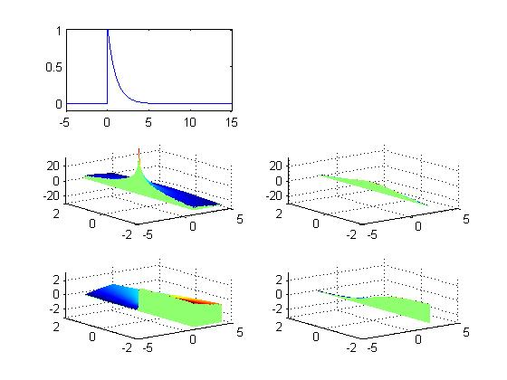
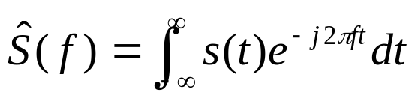

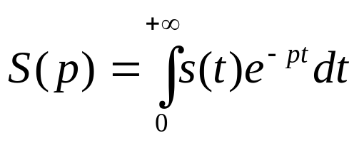
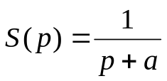
4/ Transformée de Laplace
signal causal
t
module
Re(p)
f
phase
p=j2πf

Slide 9


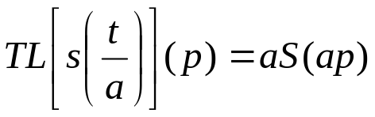
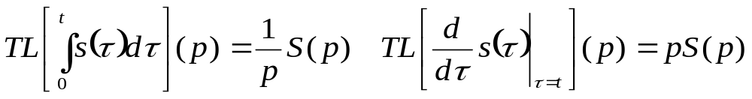

Propriétés de la transformée de Laplace
Décalage fréquentiel
Retard=>déphasage
Linéarité
Dilatation/concentration
Intégration/dérivation
Produit de convolution/produit
Sinusoïdes=>hyperboles

Slide 10

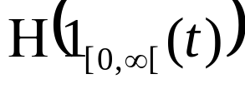
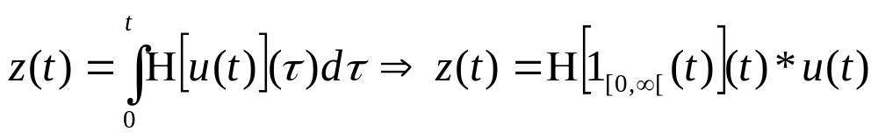

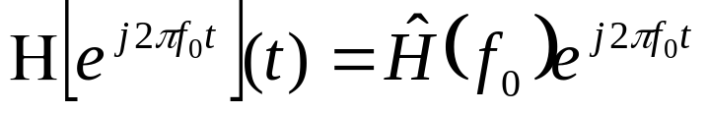


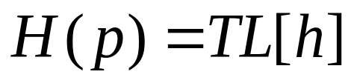
5/ Filtrage
Réponse impulsionnelle
Réponse indicielle
Réponse harmonique ou réponse fréquentielle
Fonction de transfert

Slide 11
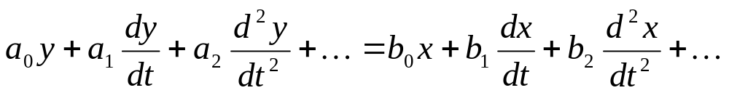
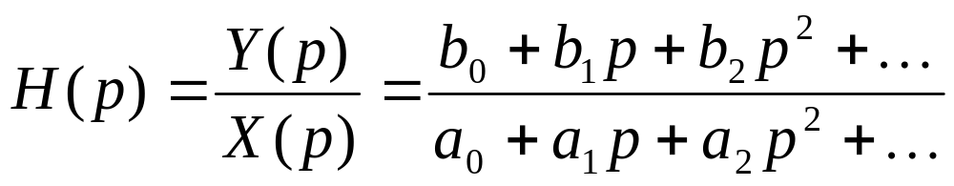
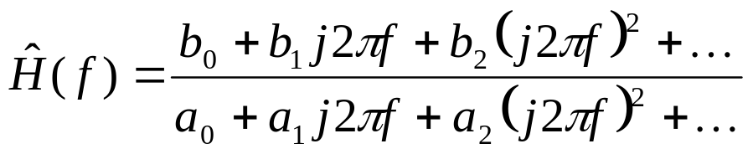
Equations différentielles, filtres linéaires et Réponses fréquentielles
Relation entrée-sortie
TL
p opérateur de dérivation
Fonction de transfert
Réponse fréquentielle

Slide 12
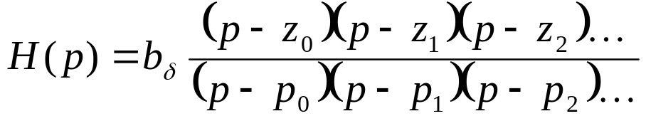
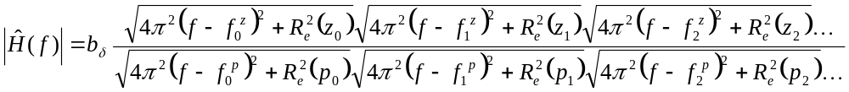
Pôles, zéros et allure de la réponse fréquentielle
Relation entrée-sortie
Fonction de transfert
factorisation
zéros
pôles
Module de la réponse fréquentielle
Phase de la réponse fréquentielle

Slide 13
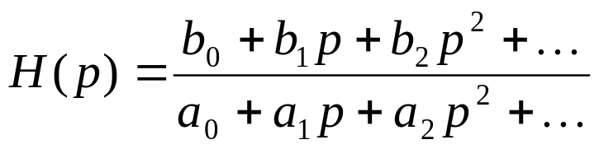
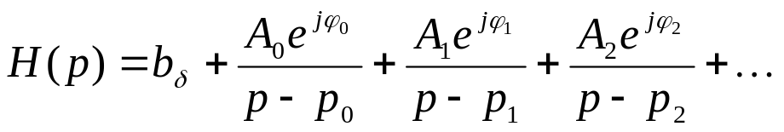
Equations différentielles, décomposition en élément simple et réponse impulsionnelle
Fonction de transfert
Décomposition en éléments simples
pôles
-1
Réponse impulsionnelle
TL

Slide 14
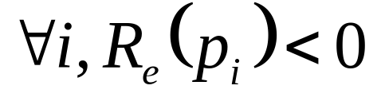
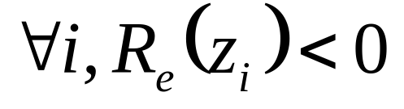
6/ Filtres stables / Filtres à minimum de phase
Im(p)
Zone de
stabilité
Le filtre est stable si:
Re(p)
Le filtre est à minimum de phase si:
Ordre du filtre = nombre de pôles

Slide 15
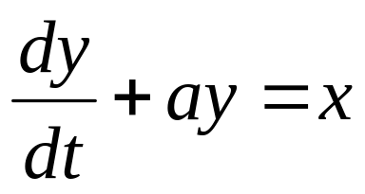
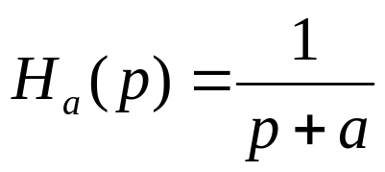
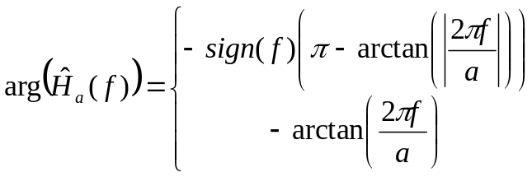
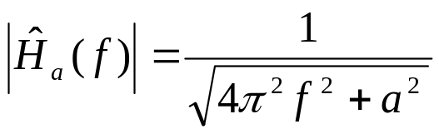

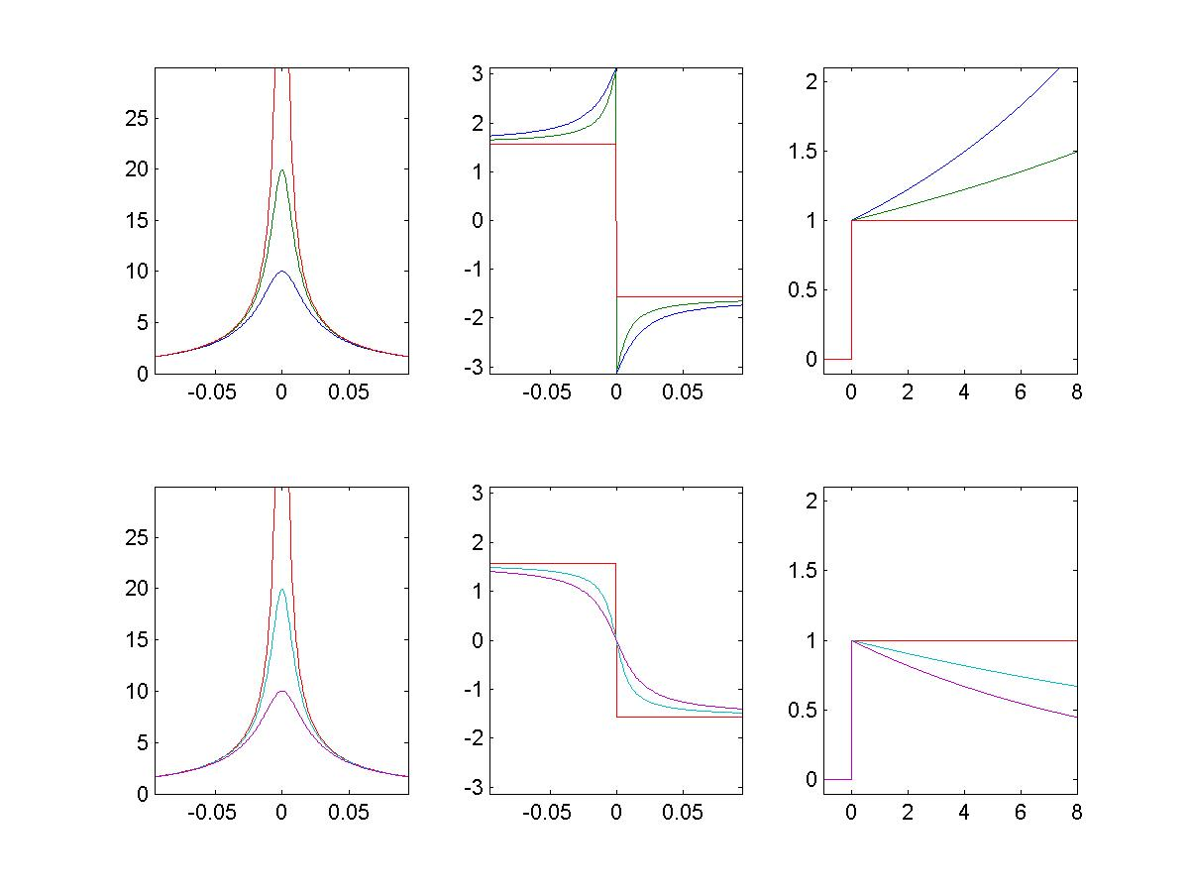


Im(p)
in-
stable
pôles
f
f
t
x
x
x
x
x
Re(p)
stable
f
f
t

Slide 16
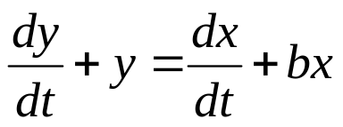
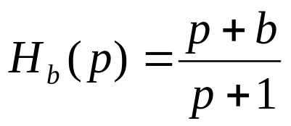

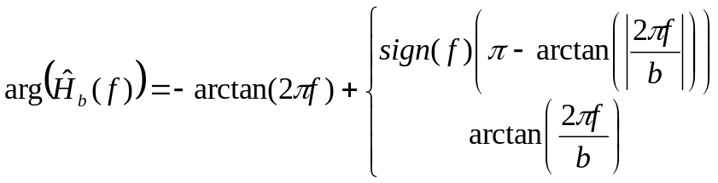
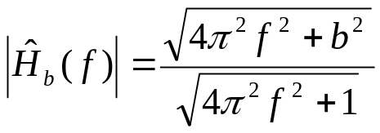
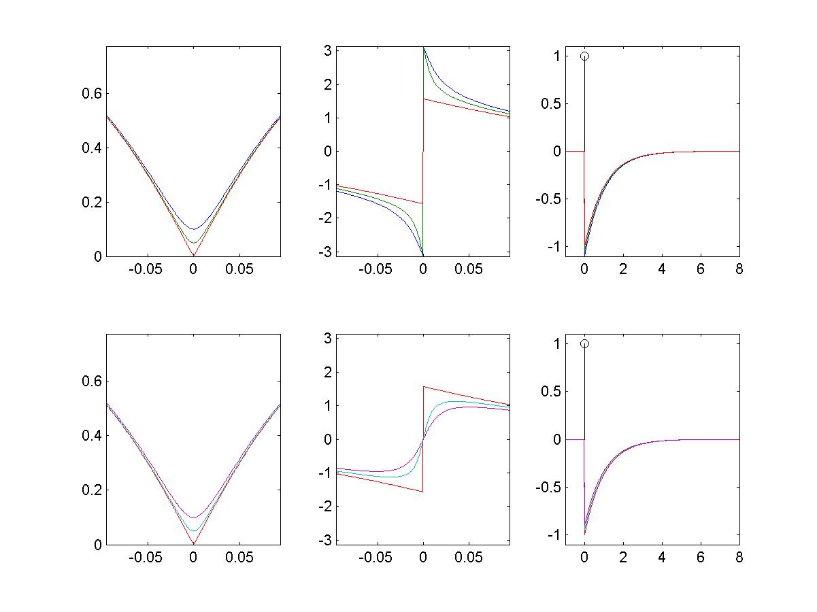


Im(p)
non
minϕ
zéros
f
f
t
x
o
o
o
o
o
Re(p)
minϕ
f
f
t

Slide 17
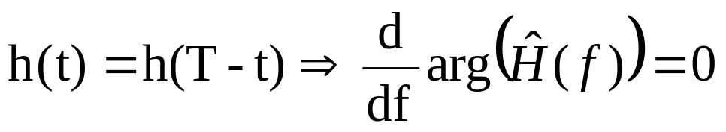
7/ Filtre à phase linéaire
Symétrie de la réponse impulsionnelle
phase linéaire

Slide 18
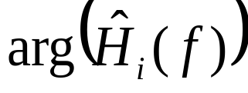
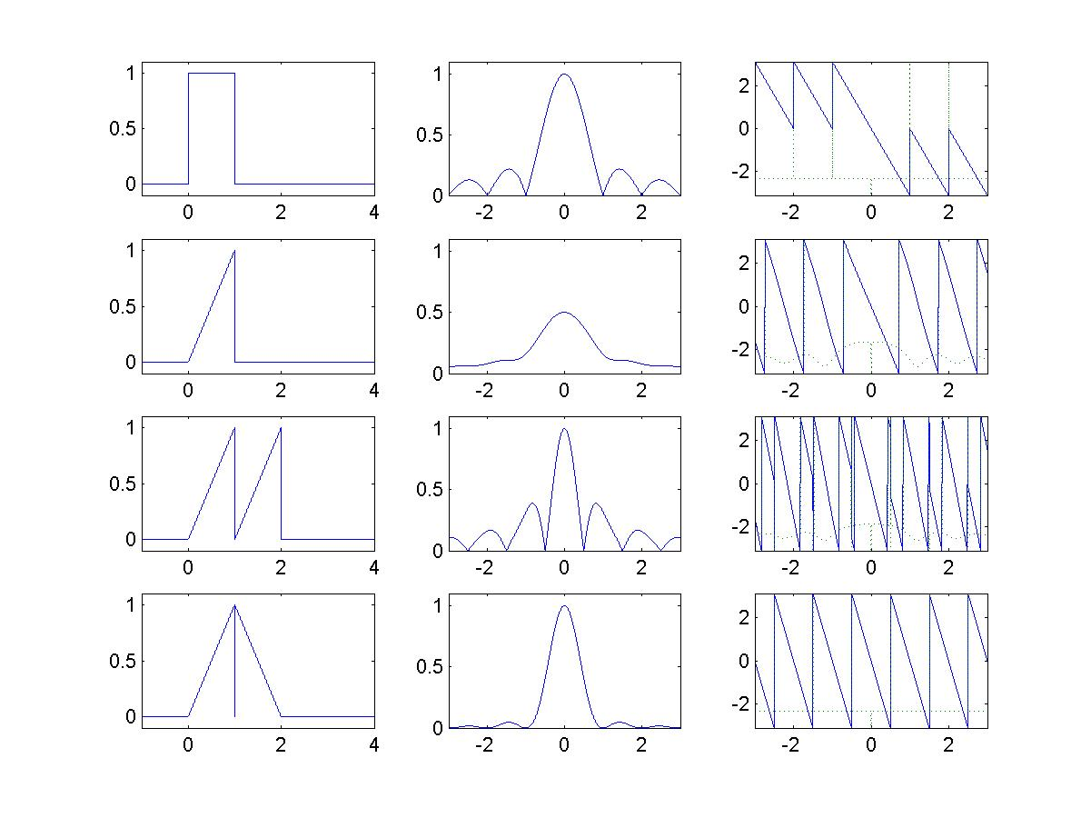
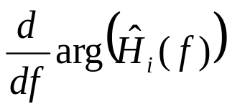

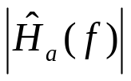

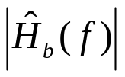
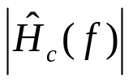




Slide 19








Réponse impulsionnelle symétrique => phase linéaire
phase
non-linéaire
ϕ linéaire
réelle

Slide 20







8 /Temps continu : filtres et transformées
TF
Equation dérivée
TL
d/dt ->p

